Slide 1


面向网络货运平台的区块链技术与应用研究 项目中期汇报
汇报人：陈志立 庞雄韬 韦健 符捷 杨豪 华东师大 & 中交智运

Slide 2
内容概要
一、项目中期目标
五、应用框架研究
二、完成情况介绍
六、加密算法与密钥生成
三、技术调研报告
七、实现与部署
八、总结
四、技术体系架构

Slide 3
内容概要
一、项目中期目标
五、应用框架研究
二、完成情况介绍
六、加密算法与密钥生成
三、技术调研报告
七、实现与部署
八、总结
四、技术体系架构

Slide 4
项目背景
项目目标
拟将区块链技术应用于网络货运平台
拟利用区块链可信、透明、防篡改等技术特点解决网络货运协同效率低、物流企业融资难等痛点问题
项目内容
“区块链+网络货运”的关键技术调研
“区块链+网络货运”的技术体系架构研究
“区块链+网络货运”的应用框架研究
“区块链+网络货运”的加密算法和密钥生成算法研究
基于区块链技术的网络货运及供应链金融原型系统开发

Slide 5
年度、季度 （可写具体时间） | 计划内容及考核目标（每栏限125字）
2021.11.01- 2022.01.31 | 计划内容：关键技术调研，联盟链基础平台搭建，需求分析。需求分析阶段由甲方提供需求文档，乙方提供技术咨询支持。 考核目标：关键技术调研报告，联盟链基础平台1套。
2022.02.01- 2022.4.30 | 计划内容：区块链+网络货运”的技术体系架构研究，加密算法与密钥生成算法研究及应用框架研究。 考核目标：“区块链+网络货运”的技术体系架构研究报告，“区块链+网络货运”加密算法与密钥生成算法研究报告，“区块链+网络货运”应用框架研究报告，申请发明专利1项，乙方按照甲方指定的形式完成中期汇报。
2022.05.01- 2022.7.31 | 计划内容：基于区块链的网络货运服务原型系统和基于区块链的供应链金融服务原型系统的设计与实现。 考核目标：原型系统设计报告2套，原型系统2套，发明专利1项，发表论文1篇。
2022.08.01- 2022.10.31 | 计划内容：原型系统改进，软件系统测试，整理项目文档。 考核目标：软件系统测试报告1套，发表论文2篇。

Slide 6
内容概要
一、项目中期目标
五、应用框架研究
二、完成情况介绍
六、加密算法与密钥生成
三、技术调研报告
七、实现与部署
八、总结
四、技术体系架构

Slide 7
成果类型 | 成果列表
技术文档 | （1）“区块链+网络货运”关键技术调研报告 （2）“区块链+网络货运”的技术体系架构研究报告 （3）“区块链+网络货运”加密算法与密钥生成算法研究报告 （4）“区块链+网络货运”应用框架研究报告
发明专利 | 已申请发明专利2项（申请发明专利1项）
联盟链平台 | （1）联盟链基础平台1套 （2）联盟链配置与部署说明文档
代码实现 | 网络货运演示系统的初级版本即将完成；正在开发供应链金融演示系统。
学术论文 | 有一篇已完成初稿，另外两篇论文在撰写中。

Slide 8
内容概要
一、项目中期目标
五、应用框架研究
二、完成情况介绍
六、加密算法与密钥生成
三、技术调研报告
七、实现与部署
八、总结
四、技术体系架构

Slide 9
关键技术调研内容
面向大规模应用的主子链架构多级组链技术
自主可控安全隐私保护算法及可替换密钥生成保护技术
高可用的区块链身份认证及权限管理技术
基于高性能共识机制的数据可信交互技术
与云计算深度融合的区块链敏捷应用技术研究

Slide 10
主子链技术
主子链整体架构
主链--------确保安全性、提供基础服务等
子链--------定制化服务、提高吞吐量等
主子链联通-跨链技术
公证人方案
中继链方案
哈希锁定方案

Slide 11
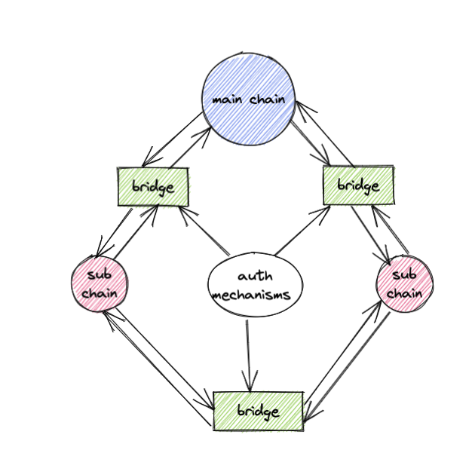
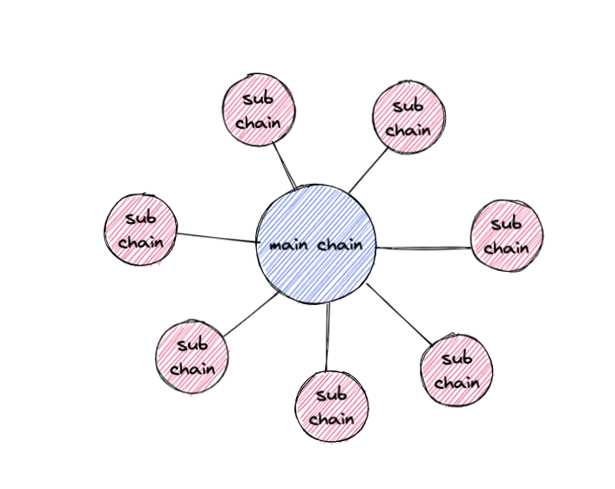
主子链技术-结构
主子链结构主要依托于主链的安全性共识，主链通过注入核心资产,包括公共数据、标识资源和监管规则等，对外提供基础服务。
子链则通过主子链注册流程启动，主要针对不同业务场景独立设计,并支持其独立执行共识, 实现数据安全隔离、高性能运行。
不同链间通过跨链桥进行数据交互，资产转移。跨链桥则依托于各种不同的验证机制而保证安全性。

Slide 12
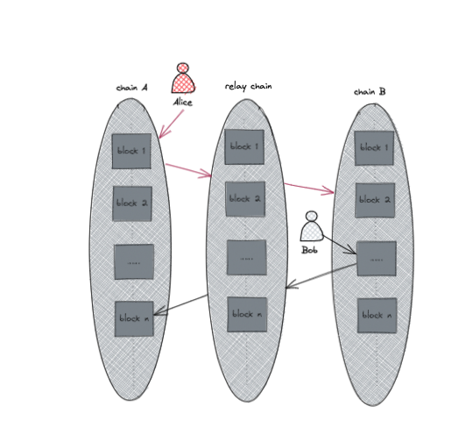
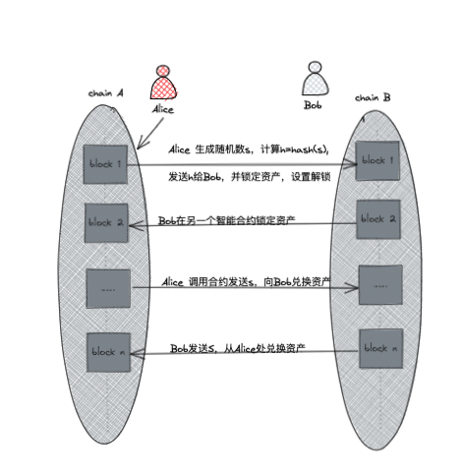
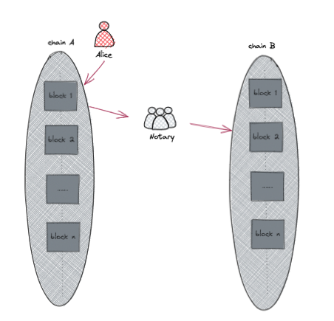
主子链技术-跨链技术
三种典型的跨链桥方案：
公证人方案
中继链方案
哈希锁定方案

Slide 13
隐私保护技术
身份保护
限制接入--------恶意节点检测
在联盟链身份验证的基础上，通过聚类识别恶意节点行为
节点隐藏--------环签名、一次性地址
在证明身份的同时不暴露具体信息
用于匿名投票、匿名交易等
数据保护
零知识证明------Groth16、累加器
可向其他人证明自己拥有某项信息，并且可以不泄露信息内容
用于身份验证、生成凭据等
机密交易--------Pedersen承诺
利用椭圆曲线和同态计算对输入输出相等进行承诺
用于隐藏交易金额

Slide 14

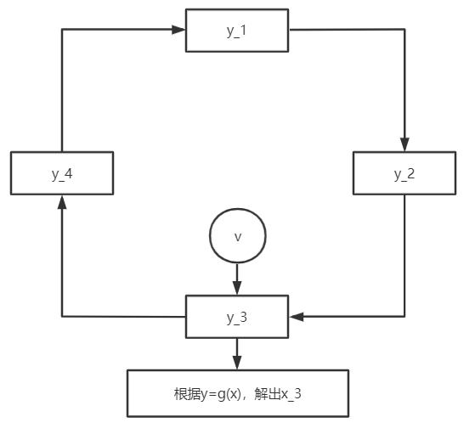
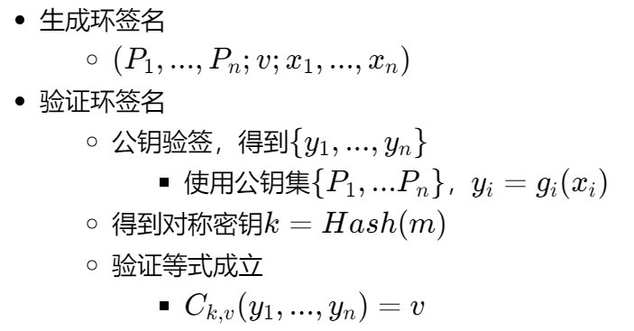
身份保护-环签名
在构造环签名时，引入随机值v使式子成环，依托RSA算法使得攻击者难以伪造得出x_3
Notes:
此处是RSA环签名。C_kv是生成方需要构造的等式，在构造中，生成随机值x_i并计算得到y_i（x_3和y_3例外），代入公式后，解出y_3，并用私钥获得x_3

Slide 15
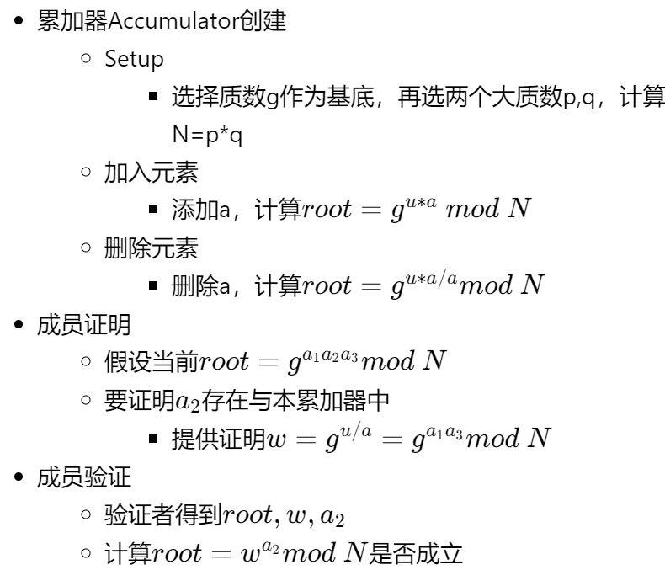
数据保护-累加器
利用离散对数难题，使得攻击者在不知道所有元素的情况下难以提供证明w
累加器可用于提供难以伪造的元素拥有证明

Slide 16
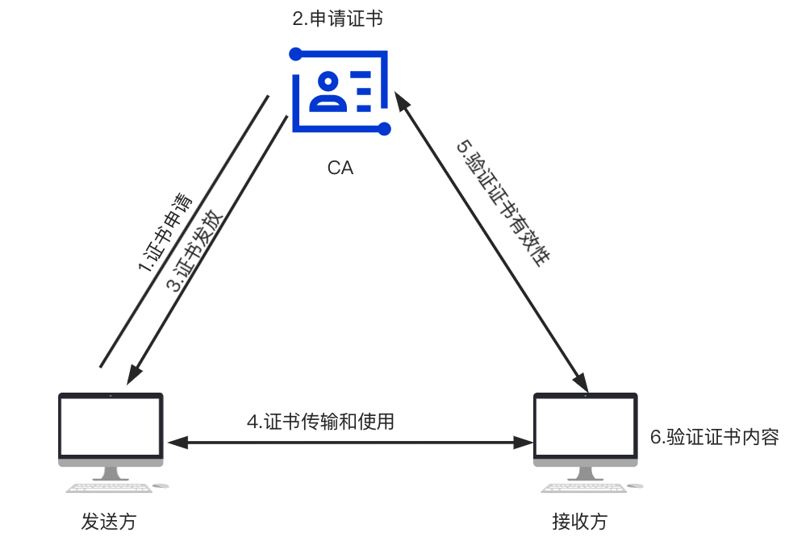
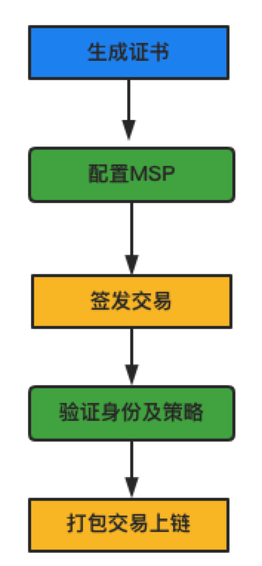
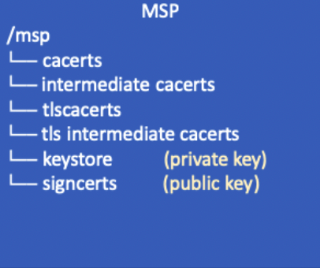
身份验证（账户）
与传统的“账号+密码”的账户形式不同，Fabric中的账户是根据PKI规范生成的一组证书和密钥文件。
MSP：Membership Service Providers，账户的具体呈现形式，MSP中的所有文件共同构成Fabric账户，包括根CA证书、中间CA证书、TLS根CA证书、TLS中间CA证书、节点私钥、X.509证书文件
MSP文件结构
身份获取
交易验证

Slide 17
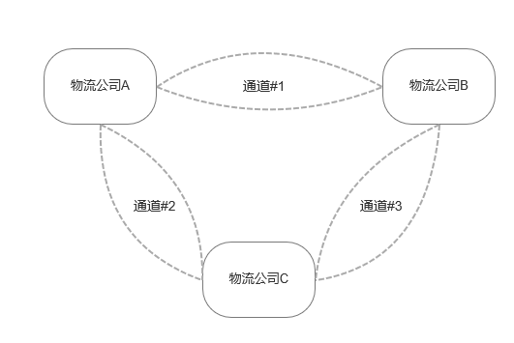
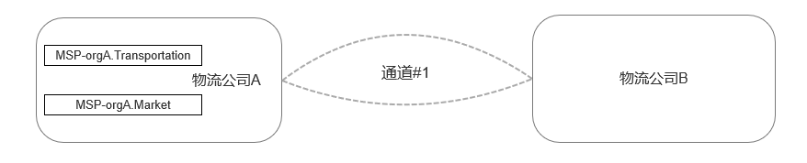
身份验证（权限）
MSP抽象代表了一个身份验证的实体，基于它可以实现对不同资源进行基于身份证书的权限验证。
通道是Fabric中的特征之一，每个通道分别对应一条链，多个组织可以分别加入不同通道，实现对资源的访问控制；
组织单元是相比通道更细粒度的权限控制方式，适用于通道内的权限控制。
通道隔离
组织单元（可选）

Slide 18
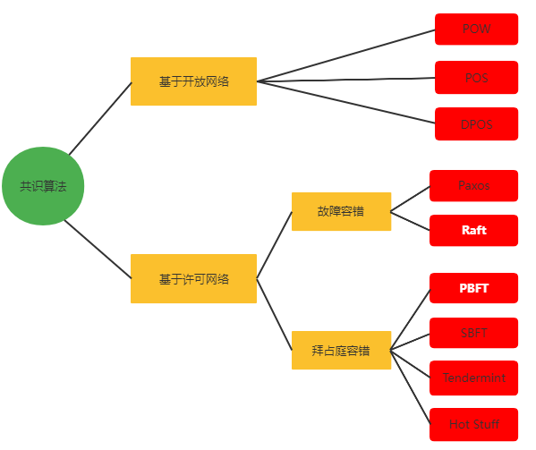
共识机制-基于联盟链的共识算法
三角色转变（谁快谁做主）
创块节点选择
创块
日志同步（复制状态机）
验证
提交
request
Pre-prepare
prepare
commit
reply
C
0
1
2
3
Notes:
针对这些分类的公式算法做了大致调研，重点调研了许可连网络中故障容错的典型算法Raft和拜占庭容错算法PBFT，其中Raft以选主和日志同步两个核心为主，选主流程基于三个角色的转变，转变成领导者后，领导者进行创块，各个节点进行验证和同步。
PBFT用三个阶段来达成共识，其可以防止1/3的拜占庭节点攻击。

Slide 19
共识机制-高性能共识技术研究
有向无环图（DAG）结构
技术背景：有向无环图同传统链式结构的主要区别在于，每个区块中不仅包含一个父区块的Hash值。有向无环图应当包含多个区块的Hash值，从而构成一个有向无环图的结构，且其包含的区块的Hash值应为在其本地视图下最新的没有子区块的区块。
技术应用：以Conflux的共识为例，区块之间由多条连接组成，从而在多个区块之间形成DAG结构。
执行分片技术
技术背景：在分片系统中的节点和相应的交易都会被划分到不同分片中从而提升了扩展性和处理性能，每个节点无需处理全部交易，只需要处理它分配到的一部分交易。包括网络分片，交易分片，状态分片。
技术应用：基于执行分片技术的区块链系统有Elastico、Rapid Chain。
可验证随机函数（VRF）
技术背景：借助VRF机制，第一是可以不被预测的随机找到一个节点进行区块打包，第二区块链系统可以去中心化地在一个开放的网络中选出一批节点作为委员会来参与一段时期的共识。
技术应用：基于VRF的共识协议的区块链系统有Algorand、Dfinity、VBFT等。
门限签名技术
技术背景： 门限签名方案是指由 n个成员组成一个签名群体，该群体有一对公钥和私钥，群体内大于等于t个合法、诚实的成员组合可以代表群体用群私钥进行签名，任何人可利用该群体的公钥进行签名验证。
技术应用：SBFT提出在实用拜占庭容错算法的基础上引入门限签名技术减少消息通信量。
Notes:
同时，我们调研了相关高性能共识技术如下，整体的思想是并行或者整合。

Slide 20
区块链敏捷应用技术
区块链的诸多优势都基于大量的节点资源，但这些节点资源分散繁多，管理比较困难，因此，将云计算和区块链技术进行深度融合，实现节点资源动态扩容、远程运维，最终实现区块链系统的快速部署、快捷运维和敏捷开发的目标。
实现区块链快速应用的主要技术包括：
基于Docker的区块链实现：Docker是一个开源的应用容器引擎，可以轻松地为任何应用创建一个轻量级的、可移植的、自给自足的容器。Hyperledger可采用容器方式运行，Fabric中的智能合约也被称为链码（ChainCode），每个部署成功的链码也以容器的形式运行。
区块链环境的一键式快速部署与应用：Fabric网络支持一键启动，通过将区块链网络的各节点抽离成节点模板，之后将标准的节点模板镜像化容器化，放置于安全可控的仓库中，当需要部署网络时，只需要配置脚本需求，就可以安全高效的部署区块链网络。
支持区块链节点的追踪与可视化：该项技术可为网络货运平台的运维人员提供非常便利且高效的区块链网络和节点运维服务，它将各项监控指标和追踪内容抽离成标准的监管模块，之后将标准监管模块放置于每一个区块链节点中，标准监管模块每隔一短时间自动搜集指标数据，搜集完全后通过WebAPI服务提供给前端可视化界面进行展示。

Slide 21
内容概要
一、项目中期目标
五、应用框架研究
二、完成情况介绍
六、加密算法与密钥生成
三、技术调研报告
七、实现与部署
八、总结
四、技术体系架构

Slide 22
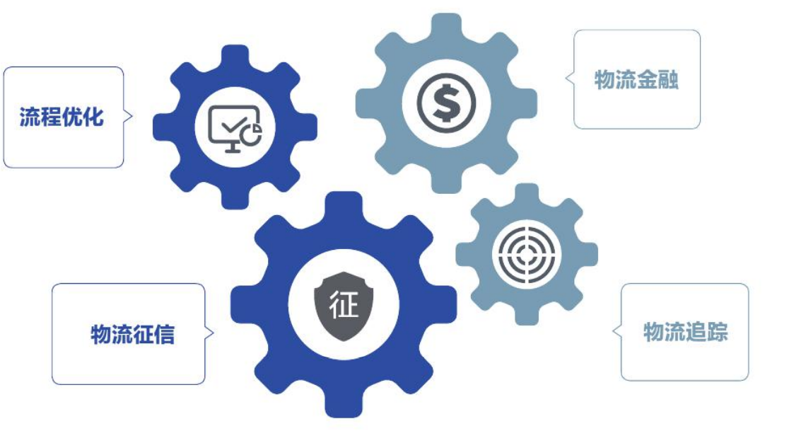
功能架构
在流程优化方面，通过区块链技术、电子合同和电子签名等技术，实现运输凭证签收无纸化，并将单据的流转及电子合同签署、货物签收等过程记录，写入区块链存证，实现承运过程中的信息流与单据流自动核验。
在物流供应链金融方面，可依托于区块链上可信全流程的存证数据，向金融机构证明交易的真实性和票据的真实性，帮助金融机构完善中小型企业的 KYC 画像，解决中小型企业融资难融资贵的问题。
在物流征信方面，可将区块链上可信的交易数据，如：服务评分、配送时效、权威机构背书等 信息作为输入，通过行业标准评级算法，利用智能合约自动计算物流企业、货运司机、仓储企业等征信评级
在物流追踪方面，区块链商品溯源平台通过物联网和区块链张把技术实现商品从生产、加公、运 输、销售等全流程的透明化。

Slide 23
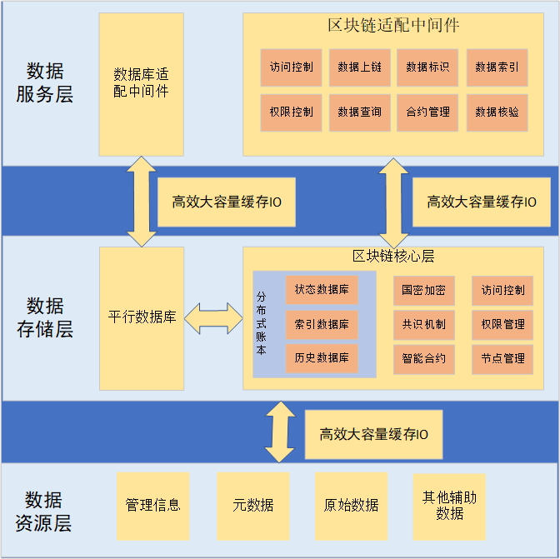
数据架构
采用可扩展的“区块链 + 平行数据库”的数据架构，即在区块链框架内，搭建若干个平行数据库。
区块链作为数据资源的管理层，对数据进行分类管理，并且对重要的数据，可根据实际需要上链存储。
平行数据库，作为区块链下的数据存储仓库，与区块链框架内的状态库、历史记录库等一样，作为区块链的存储资源，向外提供数据服务。
该设计有利于数据的分类存储，不同的数据类型，在区块链的统一管理下，存储在不同的平行 数据库中。
辅以数据归档的架构技术，数据归档是指将不再经常使用的数据移到另一个单独的存储设备来进行长期存储备份的过程。

Slide 24
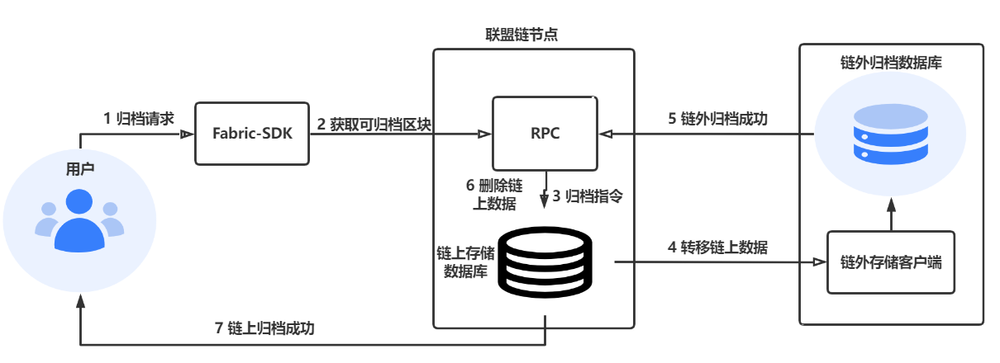
技术架构
技术架构：成员管理、节点管理、权限控制、Gossip 协议 、共识机制、身份隐私保护、金额隐私保护、密钥生成 、分片技术、跨链技术、国密算法、数据归档。
用户端向 Fabric-SDK 发起归档请求，归档请求中包含用户签名及各种归档参数
Fabric-SDK 通过联盟链节点 RPC 获取可归档区
RPC 解析归档请求，向链上存储数据库发起归档至零；
节点向链外存储数据库转移待归档数据，链外归档数据库对待归档数据进行存储；
链外存储数据库存储归档数据完成后，向联盟链节点 RPC 发送链外归档请求信息；
联盟节点 RPC 收到链外归档成功后，移出链上数据，同时生成并链接虚拟创世块；
归档完成后，联盟链节点通知用户链上归档成功。
Notes:
技术架构中有成员管理，节点管理等等很多技术，我们接着上面的数据归档重点讲一下该技术内容。

Slide 25
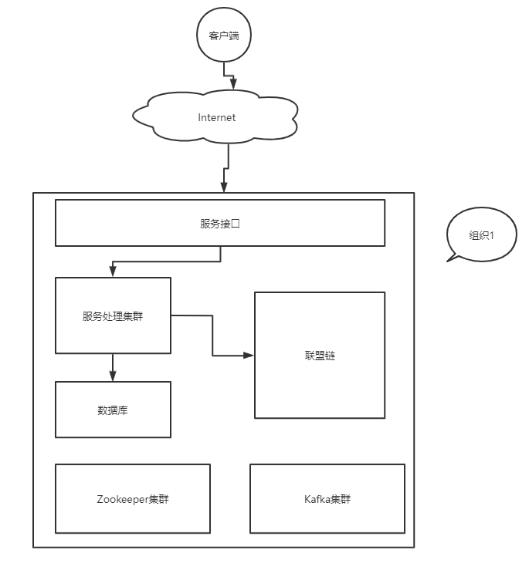
部署架构
作为区块链基础设施建设项目，建议选用高性能服务器用于记账节点（全量节点）；配备 一定数量的 Kafka 服务器和 ZooKeeper 服务器用于提升节点的稳定性和吞吐量，同时配备多台客服端服务器用于提供对外的应用服务。根据参与联盟组织的单位数量，利用云计算平台部署相应数量的服务器用于参与单位使用。
用户通过客户端向组织发起交易请求，组织内通过Nginx/ Tomcat集群实现服务接口功能完成负载均衡与请求转发，随后根据服务类型进行业务处理，由区块链服务模块进行区块链业务调用，实现信息上链与发起交易功能，由数据服务模块对数据进行持久化处理，便于更进一步的信息管理与备份。整体通过Zookeeper集群实现架构的高可用性。
集群部署

Slide 26
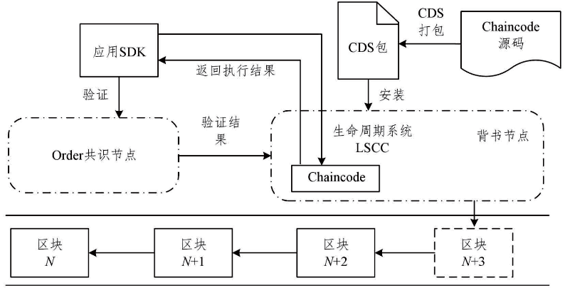
融合架构
HyperledgerFabric区块链系统采用容器式运行的方式，其系统中的智能合约称为Chaincode。Chaincode分为特殊的系统Chaincode和交易Chaincode，前者负责区块链的管理，后者负责保存状态和账本数据，并执行交易。
Chaincode在超级账本上安装部署及运行流程如上图所示，具体过程如下：
1. Chaincode源码以CDS规范签名生成CDS包；
2. 通过生命周期系统Chaincode，将CDS包安装在同一通道内的背书节点上，生成运行在节点上的Chaincode；
3. 应用程序通过SDK发送请求到背书节点；
4. 节点通过Chaincode 执行交易并将执行结果返回给应用程序；
5. 应用程序搜集结果，将结果发送给Order共识服务节点；
6. 共识服务节点执行共识过程并生成区块验证结果；
7. 背书节点各自验证交易并提交到超级账本区块中。
Chaincode 的部署和执行流程图

Slide 27
内容概要
一、项目中期目标
五、应用框架研究
二、完成情况介绍
六、加密算法与密钥生成
三、技术调研报告
七、实现与部署
八、总结
四、技术体系架构

Slide 28
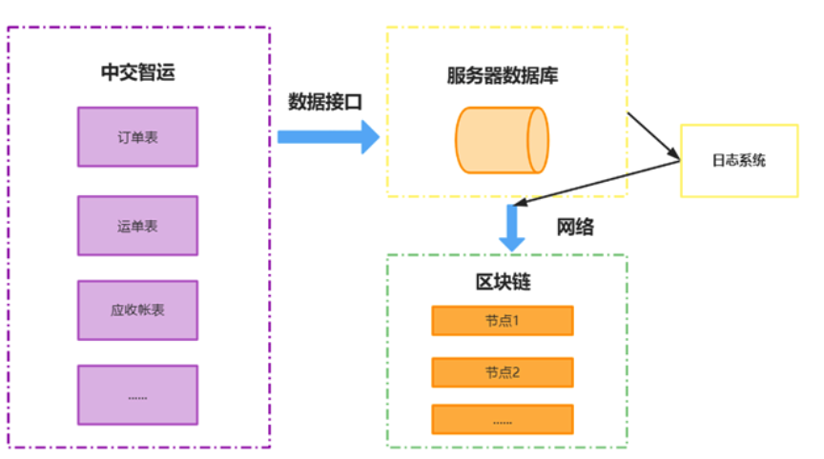
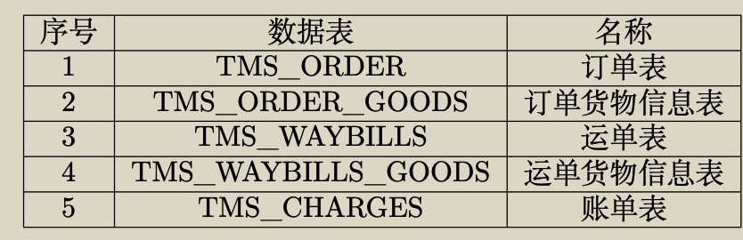
网络货运-上链数据
功能：数据存证；交易溯源；流程优化
上链数据：用户信息；货运物流信息；订单数据；交易清算数据；日志记录；其他数据需求。
货物订单信息表
数据上链存证

Slide 29
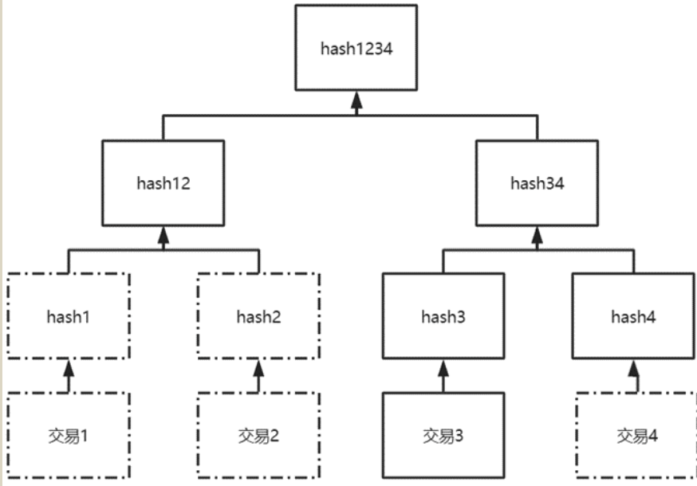
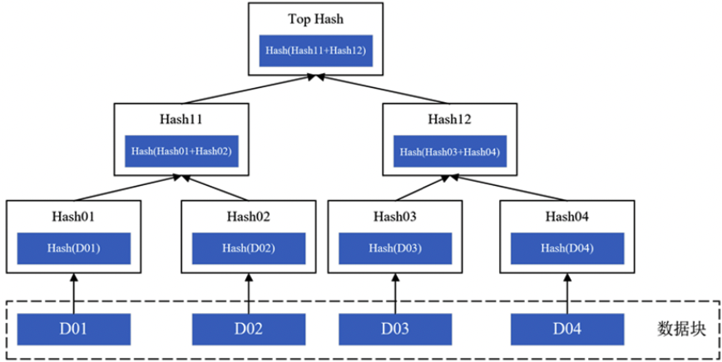
网络货运-存储结构
Fabric通过Merkle Tree对“三单”进行存储，Merkle Tree的叶子是数据块的哈希值。如果叶子数据发生变化，会传递到父节点导致树根值发生变化。
在交易验证时，以交易3为例，由查询方持有交易3hash向联盟链发起查询请求，联盟链提供由hash4、hash12组成的hash链，查询方按照Merkle树构造规则计算得出Merkle 根并于本地验证是否正确。
存储结构
交易验证路径

Slide 30
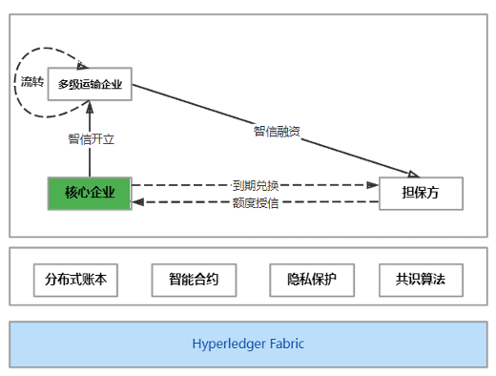
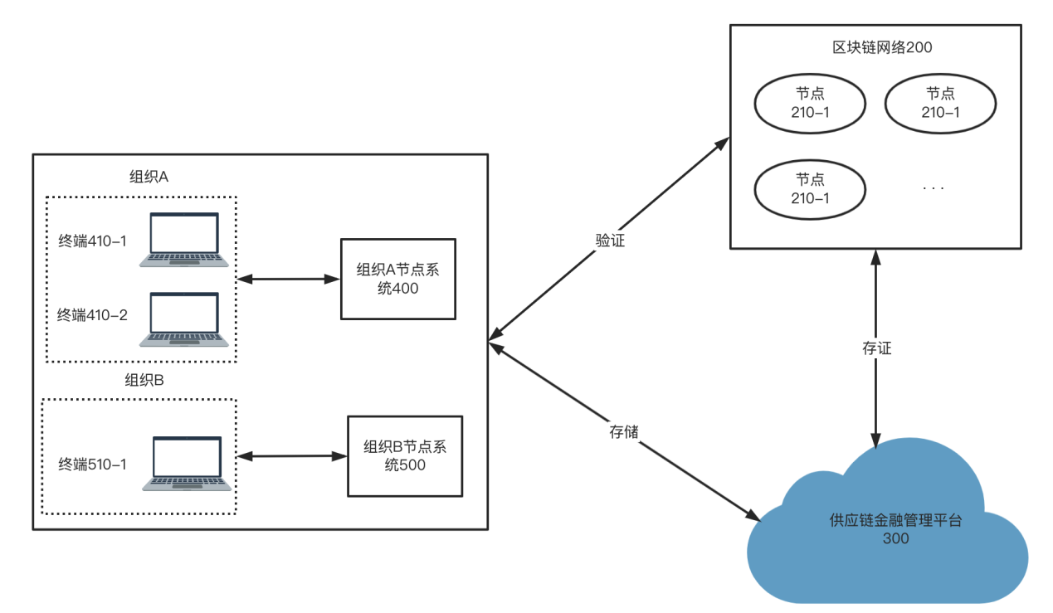
供应链金融
中交智运供应链金融管理平台，是一个面向我司、货主、多级运输商、交通税务部门、金融机构的数据服务提供平台。
实现了基于应收账款的“智信”（电子票据）的链上流通全流程，降低企业融资门槛；
提供基于“智信”的可信存储操作，操作流程由智能合约自动执行，并提供实时调阅和溯源。
基于区块链的供应链金融的智信流转逻辑
系统架构

Slide 31
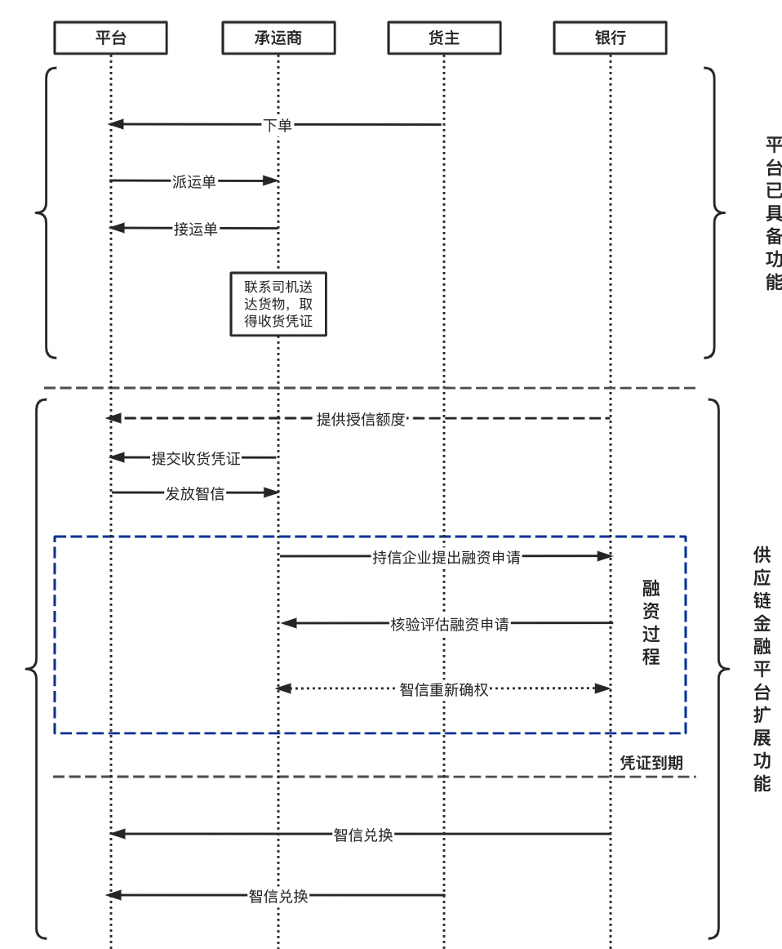
供应链金融
银行向核心企业授信；
承运商依据收货凭证向平台提出智信开立申请；
多方背书，核心企业向承运商发放智信；
各级承运商向下级承运商拆分转让智信；
如需融资，持信企业向平台发起融资申请；
平台依据区块链存证数据进行初审，通过后可直接向银行发起保理，也可以由平台提供保理并向银行发起再保理（平台获取保理收益）；
运行流程

Slide 32
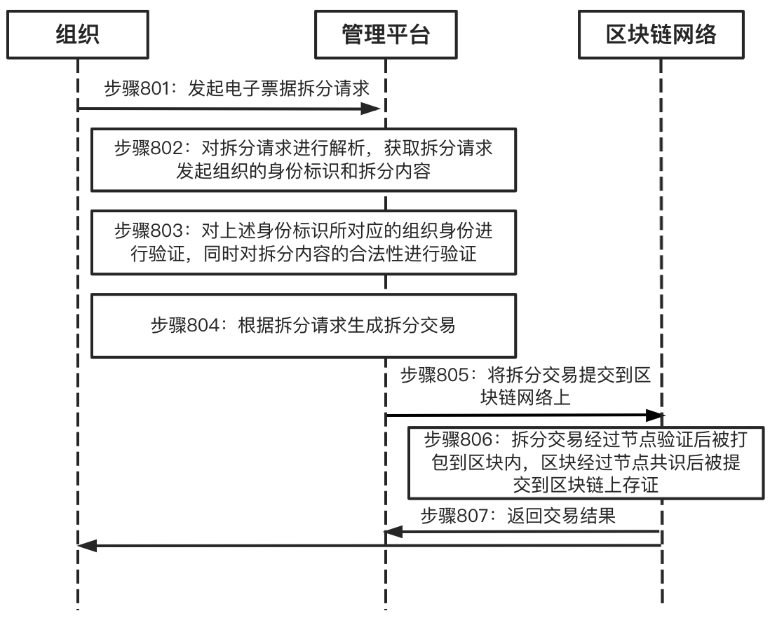
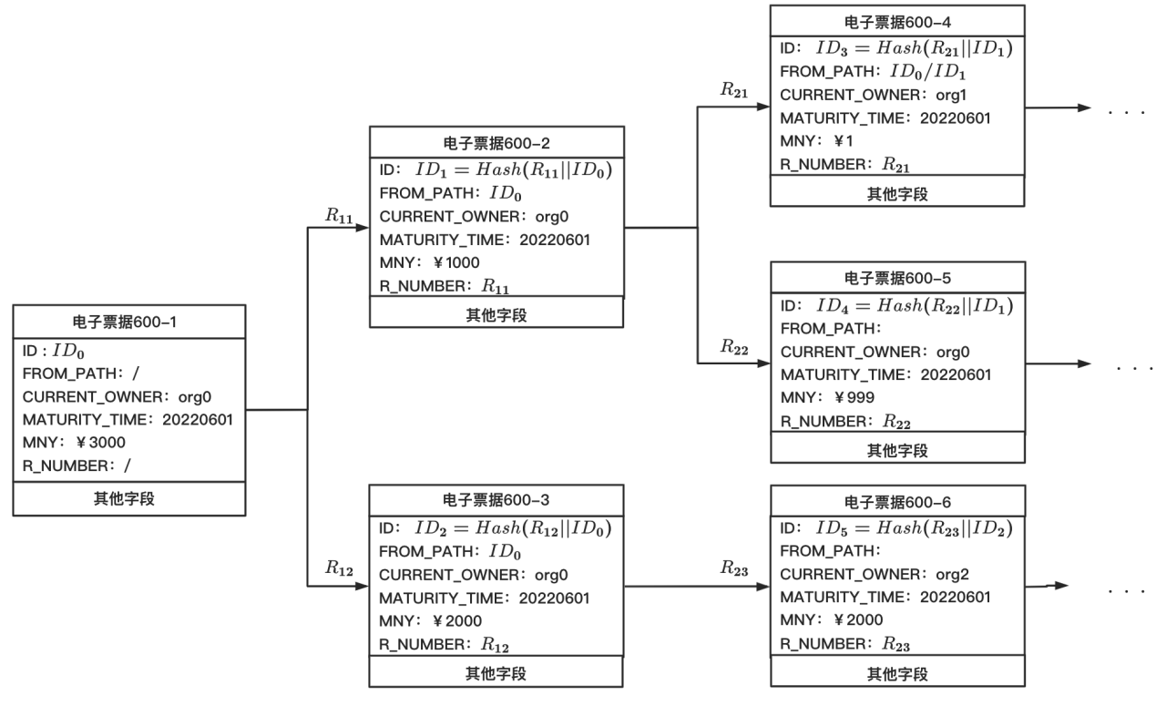
专利
《一种基于区块链的电子票据拆分、查询方法及装置》
我们提出了一种基于区块链的供应链系统中的电子票据的拆分、查询方法。具体来说，通过Hash TreeLink的根节点存储原始开立票据，通过hash路径记录子票据的拆分及流转全过程，实现了电子票据可拆分的同时，确保了数据的安全性。
Hash TreeLink
拆分过程

Slide 33
内容概要
一、项目中期目标
五、应用框架研究
二、完成情况介绍
六、加密算法与密钥生成
三、技术调研报告
七、实现与部署
八、总结
四、技术体系架构

Slide 34
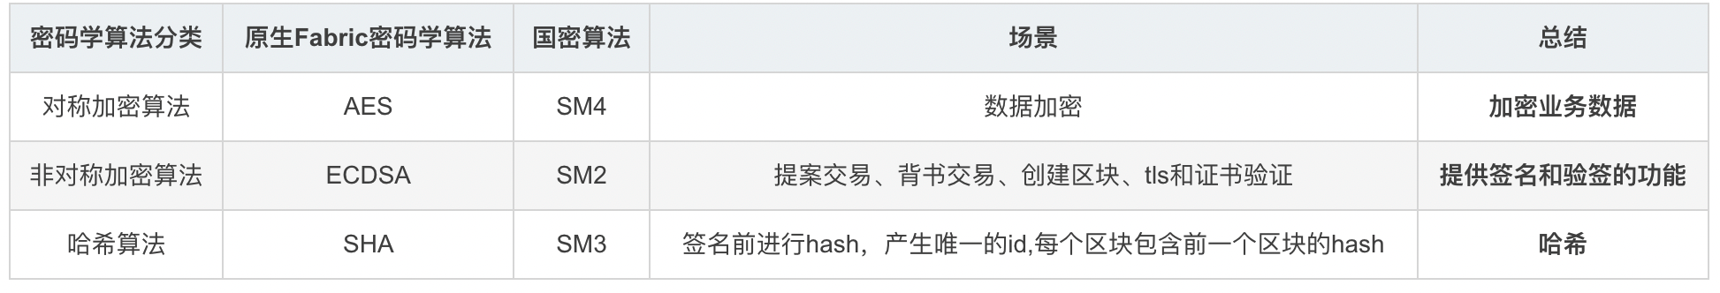
Fabirc加密算法
常用的加密算法包括对称加密、非对称加密和哈希算法。Fabric中的密码服务模块BCCSP，提供了AES、ECDSA和SHA作为原生加密算法。
国家密码算法和国际密码算法的性能比较：
SM3 算法与 SHA-256 算法性能相近 ；
SM2 数字签名算法与 ECDSA 算法的性能受两者选用的杂凑函数影响,但总体上性能相近;当数据量较少时,SM2 公钥加密算法与ECDSA 算法性能取决于加密数据的规模,随着数据量增多,后者的性能显著优于前者;
SM4算法性能介于AES 与 3DES 之间。

Slide 35
Fabric国密化
Fabric国密改造，就是从底层上将国密的SM2、SM3、SM4替换系统默认支持的以美国标准主导的国际算法，进一步提高链上数据安全性。
Fabric国密改造可分为三部分内容
国密算法基础库收集与改造，调研现有成熟的国密库如下：
同济go语言版本
北大GmSSL-Go
中国网安基于GO和基于C语言版本
Fabric本体改造：包括Fabirc改造和Fabric-CA改造，主要是重构Fabric密码套件接入方式，以便开发者灵活接入自定义的密码算法。（可以只是代码实现上的替换，而所有的包名、对外接口都保持不变，这样修改量相对小）
Fabric SDK改造。

Slide 36
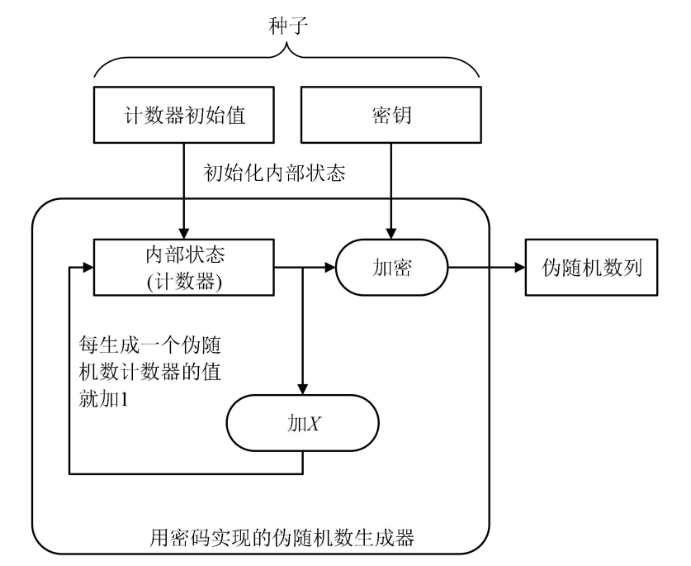
密钥生成
随机数生成
真随机数提取：光斑变化提取真随机数；
伪随机数生成：密码法伪随机数生成器生成伪随机序列；
素数生成
AKS素数判定算法；
Miller-Rabin素数测试算法；
密钥生成与组密钥生成
RSA密钥生成算法；
BD组密钥生成算法。
密码法伪随机数生成器

Slide 37
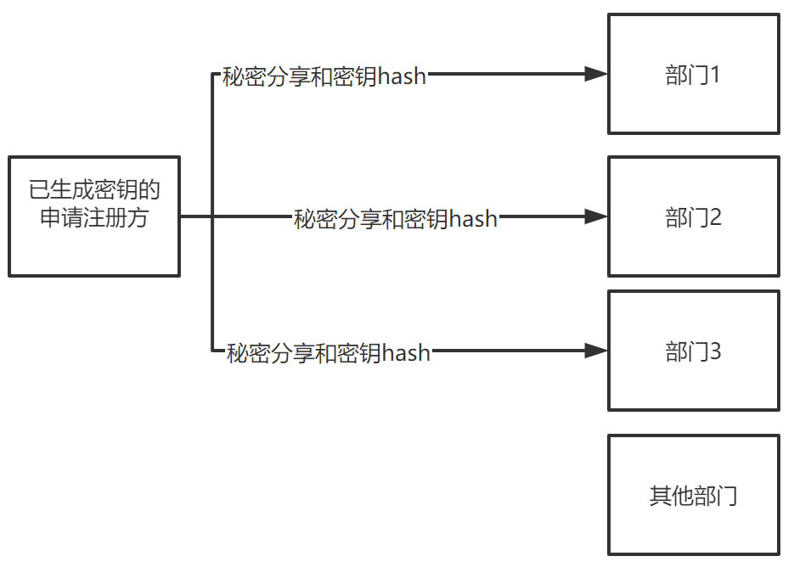
专利《基于联盟链的密钥管理设计》
本申请公开了一种基于联盟链网络的密钥管理方法及系统。
实现联盟链中的密钥生命周期管理，降低联盟链用户之间加密通信的复杂度，并且具有较高的安全性。
Notes:
本申请公开了一种基于联盟链网络的密钥管理方法及系统，首先用户通过秘密分享向管理部门注册密钥；用户基于注册密钥生成临时会话密钥用于通信，并使用注册密钥签名以证明有效性；管理部门通过密钥哈希实施有效期管理；用户使用累加器证明所有权，管理部门通过阈值签名向申请更新方或申请恢复方提供资格证明。本发明采用上述方式，可以实现联盟链中完整的密钥生命周期管理，降低联盟链用户之间加密通信的复杂度，并且具有较高的安全性。

Slide 38
内容概要
一、项目中期目标
五、应用框架研究
二、完成情况介绍
六、加密算法与密钥生成
三、技术调研报告
七、实现与部署
八、总结
四、技术体系架构

Slide 39
开发环境
运行环境安装
Docker、Docker-compose、Fabric镜像、网络配置
Fabric配置工具编译
下载源码编译获得生成工具
Fabric配置文件编写
定义组织与节点、创世块配置信息
启动
创建通道、链码安装

Slide 40
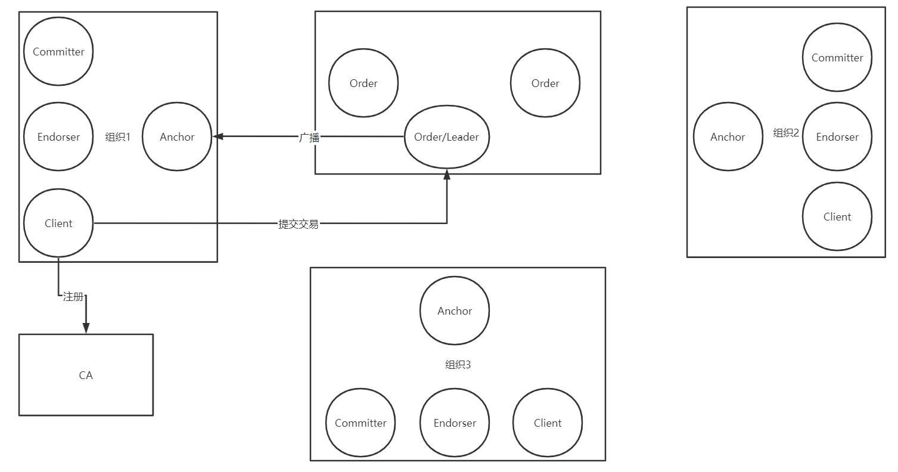
开发环境
基于区块链的网络货运交易提交验证流程
Notes:
在测试环境中，每台机器设有1个order节点和一个组织，用户可通过client节点访问联盟链

Slide 41
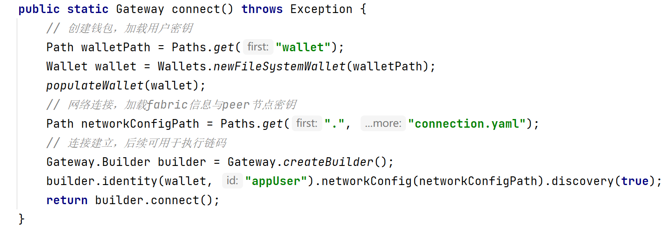
开发环境
Notes:
连接链码模块

Slide 42
内容概要
一、项目中期目标
五、应用框架研究
二、完成情况介绍
六、加密算法与密钥生成
三、技术调研报告
七、实现与部署
八、总结
四、技术体系架构

Slide 43
中期总结
已对区块链关键技术进行比较充分的调研
已设计项目的技术体系架构
已进行项目的应用框架研究
已特别对加密算法和密钥生成进行调研和研究
已取得中期考核相关成果

Slide 44
结束
非常感谢各位专家指导！

